Slide 1
NHÓM V1.1- KHTN
CHƯƠNG VI: TỪ TẾ BÀO ĐẾN CƠ THỂ
BÀI 24: THỰC HÀNH QUAN SÁT VÀ MÔ TẢ
CƠ THỂ ĐƠN BÀO, CƠ THỂ ĐA BÀO.

Slide 2
AI NHANH HƠN?
Luật chơi
Lớp chia thành 4 đội chơi.
Sau hiệu lệnh bắt đầu, các đội sẽ quan sát lên màn hình và ghi cơ thể đơn bào, cơ thể đa bào vào bảng phụ
Đội nào xong sẽ treo bảng phụ lên bảng (điểm cộng lần lượt từ 4,3,2,1 cho thứ tự các đội hoàn thành).
Mỗi đáp án đúng sẽ được 2 điểm.
Đội nhiều điểm nhất là đội chiến thắng.

Slide 3
AI NHANH HƠN?

Slide 4
AI NHANH HƠN?
Cơ thể đơn bào | Cơ thể đa bào

Slide 5
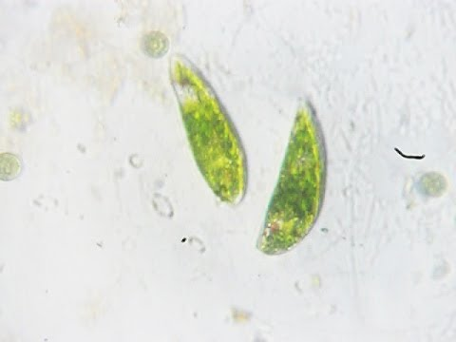
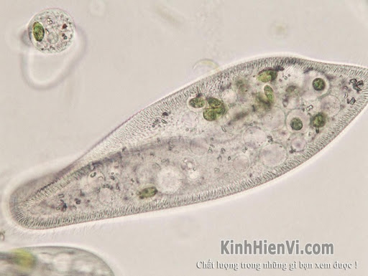
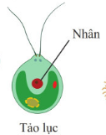
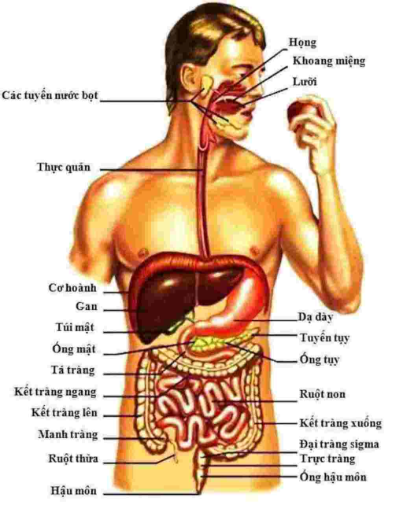
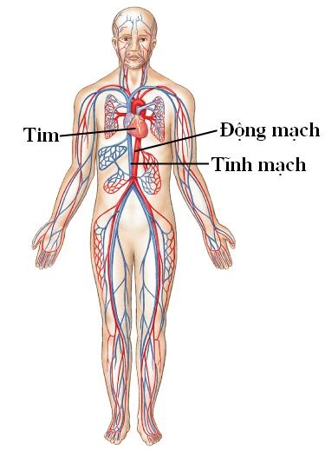
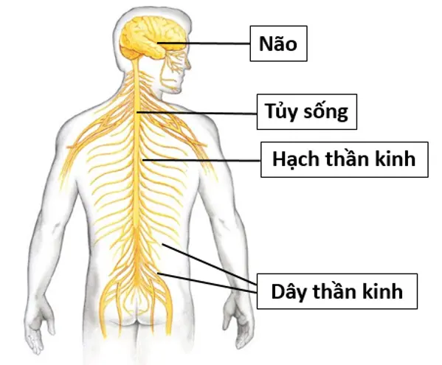
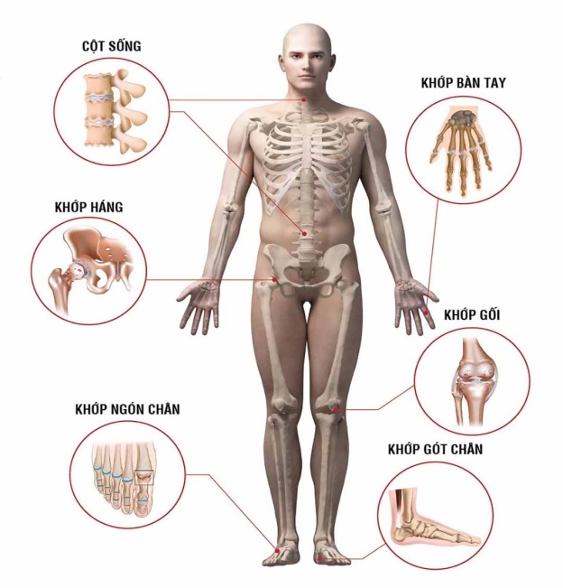
NHÓM V1.1- KHTN
CHƯƠNG VI: TỪ TẾ BÀO ĐẾN CƠ THỂ
BÀI 24: THỰC HÀNH QUAN SÁT VÀ MÔ TẢ
CƠ THỂ ĐƠN BÀO, CƠ THỂ ĐA BÀO.

Slide 6
NỘI DUNG
1
Làm tiêu bản và quan sát cơ thể đơn bào trong nước ao, hồ.
Hoàn thành bản thu hoạch
2
Quan sát một số hệ cơ quan của cơ thể người.
3
Quan sát các cơ quan của thực vật.

Slide 7
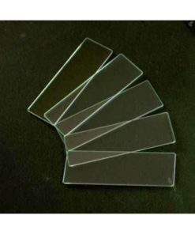
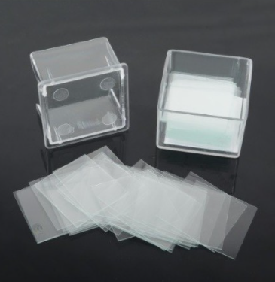
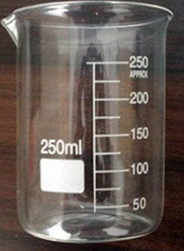
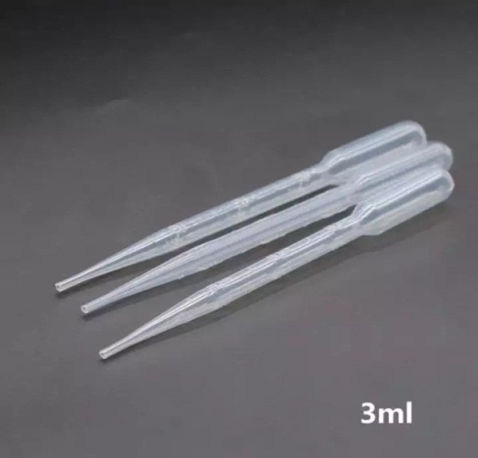
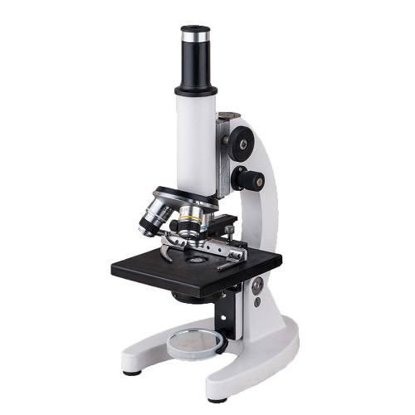
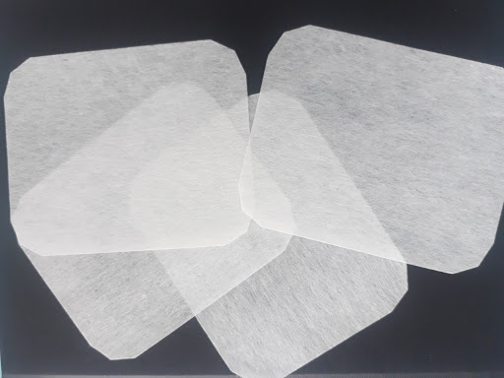
1
Làm tiêu bản và quan sát cơ thể đơn bào trong nước ao, hồ.
Thiết bị và dụng cụ
Lam kính
Lamen
Cốc đong
Ống hút
Kính hiển vi
Giấy thấm

Slide 8
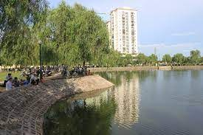
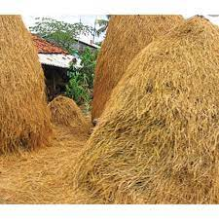
1
Làm tiêu bản và quan sát cơ thể đơn bào trong nước ao, hồ.
Mẫu vật
Nước ao hồ
Bình nuôi cấy động vật nguyên sinh từ nguyên liệu rơm khô hoặc cỏ tươi…..

Slide 9
1
Làm tiêu bản và quan sát cơ thể đơn bào trong nước ao, hồ.
Nghiên cứu thông tin và sắp xếp theo thứ tự các bước để làm tiêu bản và quan sát cơ thể đơn bào.
1
2
3
4
Dùng giấy thấm hút phần nước tràn ra ngoài lamen.
Dùng ống hút nhỏ giọt lấy một giọt nước ao (hồ) lên lam kính rồi đậy bằng lamen.
Quan sát tiêu bản bằng kính hiển vi.
Dùng thìa khuấy đều nước ao (hồ) trong cốc.

Slide 10
1
Làm tiêu bản và quan sát cơ thể đơn bào trong nước ao, hồ.
Các bước tiến hành
4
2
1
3
Bước 1
Bước 2
Bước 3
Bước 4
Dùng thìa khuấy đều nước ao (hồ) trong cốc.
Dùng ống hút nhỏ giọt lấy một giọt nước ao (hồ) lên lam kính rồi đậy bằng lamen.
Dùng giấy thấm hút phần nước tràn ra ngoài lamen.
Quan sát tiêu bản bằng kính hiển vi.

Slide 11
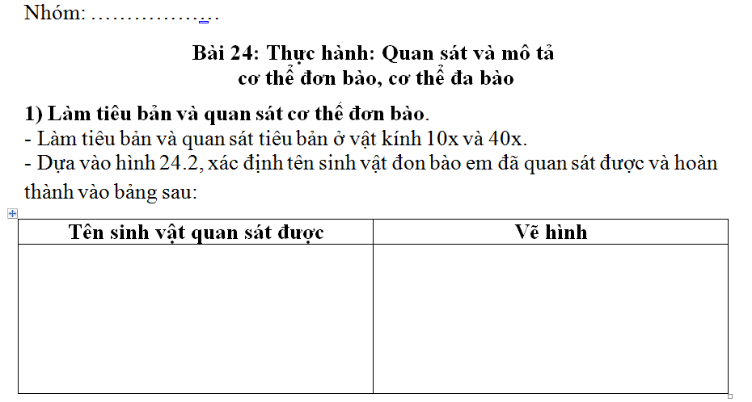
Hoạt động nhóm
(4 HS/ nhóm. Thời gian: 10 phút)

Slide 12
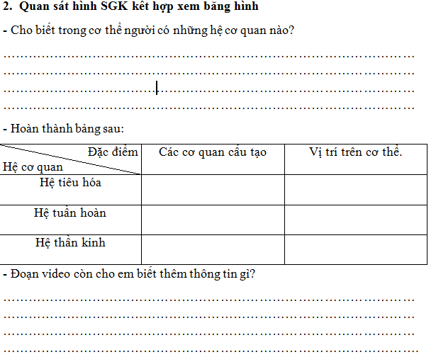
2
Quan sát một số hệ cơ quan của cơ thể người.

Slide 13
Quan sát hình SGK kết hợp xem băng hình và hoàn thành nội dung số 2 trong phiếu thu hoạch nhóm

Slide 14
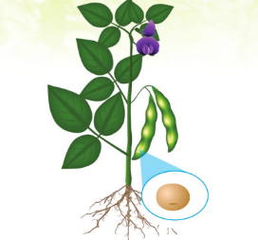
3
Quan sát các cơ quan của thực vật.
Lá
Hoa
Hệ chồi
Quả
Thân
Hệ rễ

Slide 15
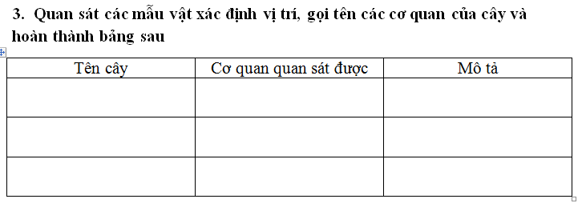
3
Quan sát các cơ quan của thực vật.
Yêu cầu:
Các nhóm quan sát các mẫu vật mang đi.
Hoàn thành nội dung số 3 trong PHT nhóm
Xác định và gọi tên các cơ quan của cây trên mẫu vật.

Slide 16
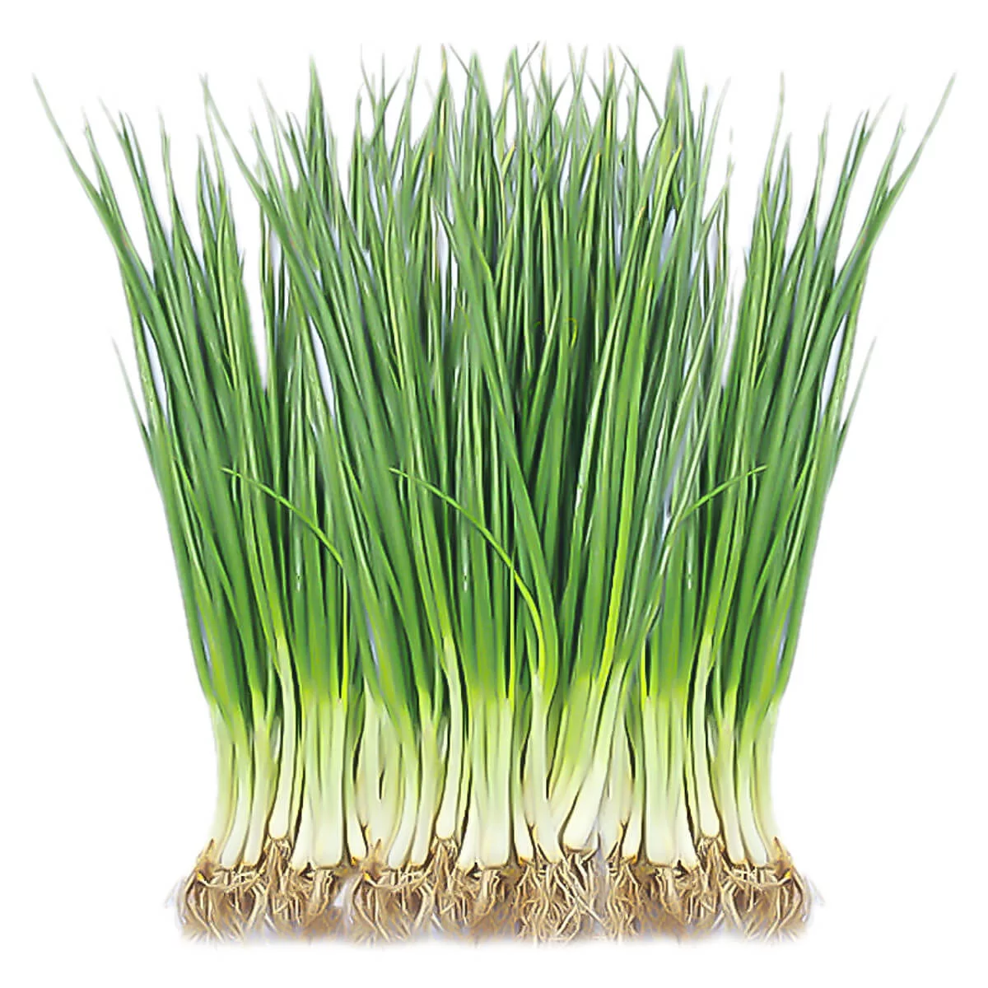
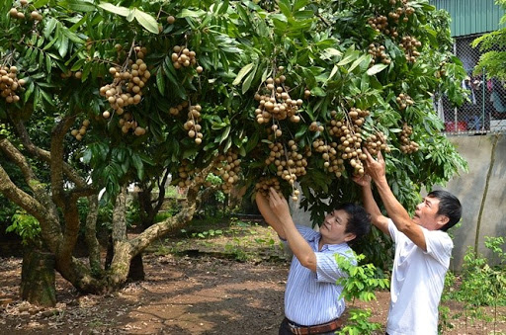
Quan sát và gọi tên các cơ quan của cây
Cây hành
Cây nhãn

Slide 17
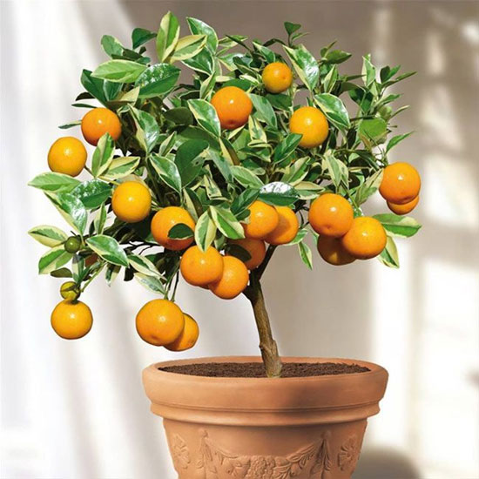
Quan sát và gọi tên các cơ quan của cây
Cây quất

Slide 18
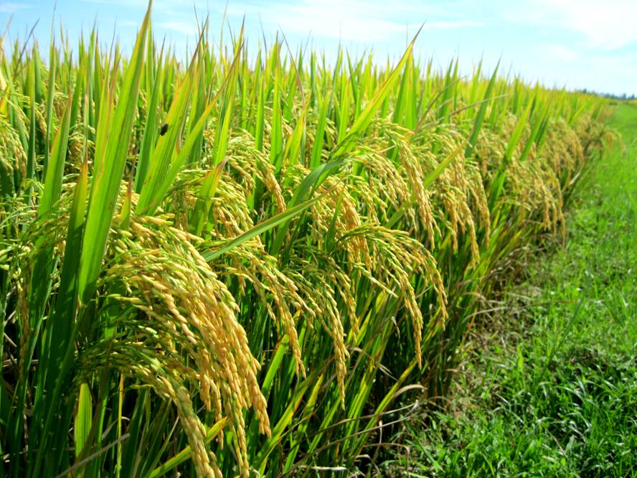
Quan sát và gọi tên các cơ quan của cây
Cây lúa

